Slide 1

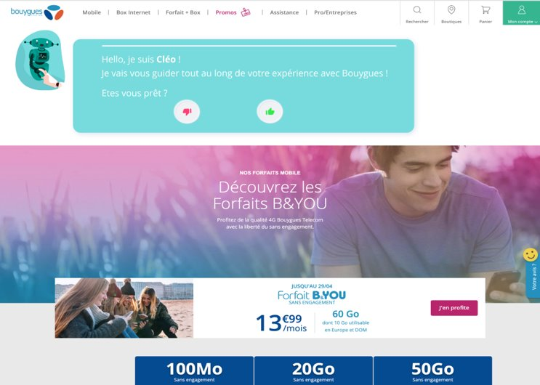







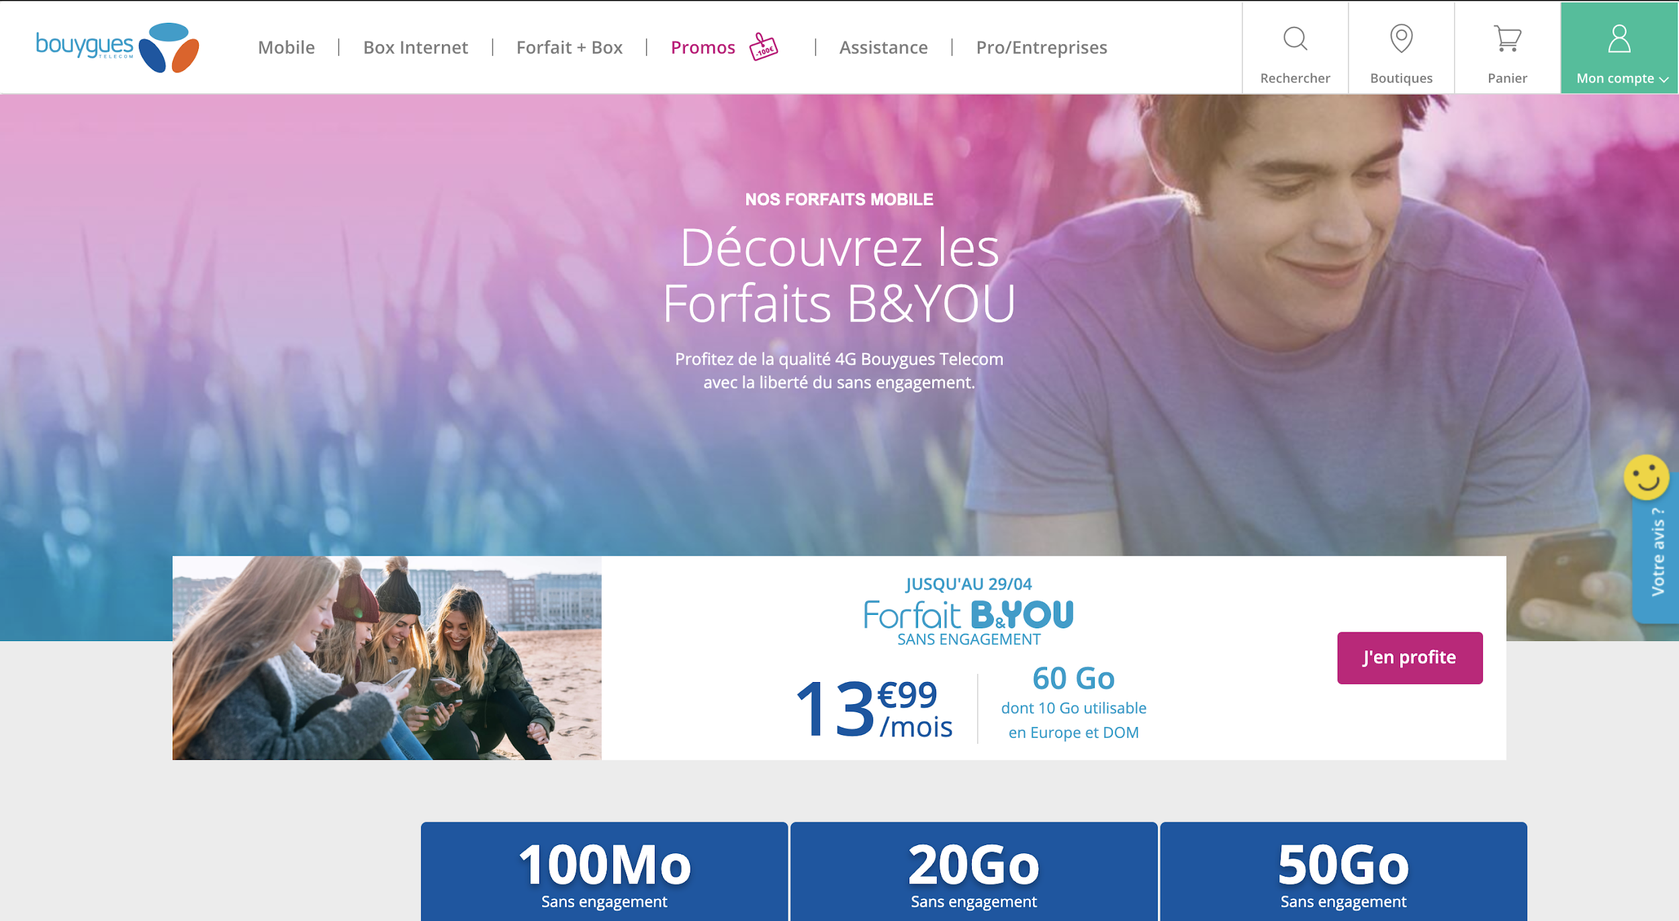

Trop bien !!!
Notes:
François

Slide 2




Proposition d’un forfait sensation
réponses au chabot
Chatbot QCM
Adapter les questions
Prioriser les questions par rapport au clustering
Team marketing
Nouveaux segments qui n’auraient pas été identifies par les variables des datasets (reflet des forfaits)
Segmentation dynamique
periodique
MaJ des variables / des profils
Clustering des clients
CRM Consommation

Slide 3

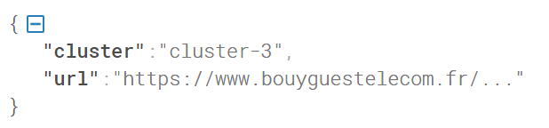
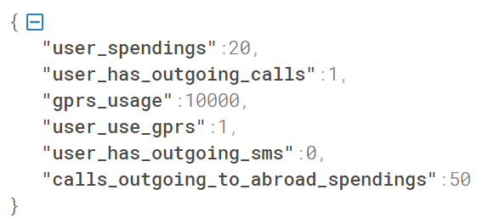
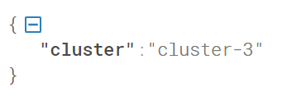


Proposition d’un forfait
Watson Assistant chatbot
webhook
IBM function
Lien cluster / forfait
Watson Assistant
Mise en place des questions par rapport aux inputs
Modèle Watson
Machine Learning
IBM SPSS Modeler
Clustering des clients (5)
6 inputs
Open data CRM Consommation

Slide 4
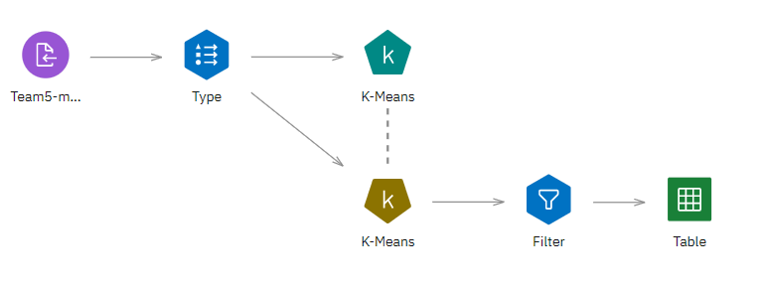
Modèle de clustering
Algorithme des k-moyennes ( ou k-means )
Permet de former des groupes ( clusters ) d'individus qui partagent des caractéristiques communes

Slide 5
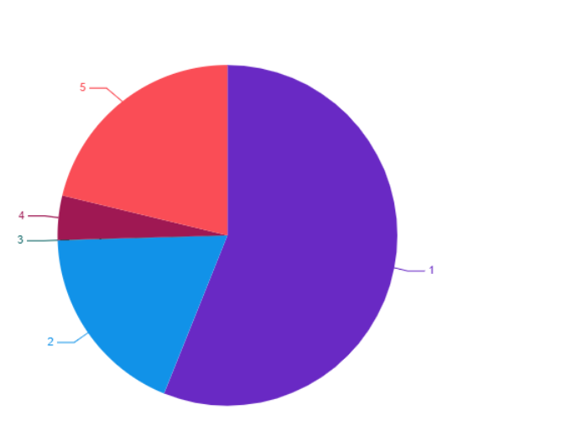

Clusters obtenus
Utilisateurs qui appellent beaucoup, utilisent peu internet et appellent peu à l'étranger
Utilisateurs qui appellent très peu, envoient peu de SMS, utilisent peu internet et n'appellent pas à l'étranger
Utilisateurs qui consomment beaucoup, appellent beaucoup, envoient beaucoup de SMS, utilisent énormément internet et appellent à l'étranger
Utilisateurs qui consomment beaucoup, appellent beaucoup, envoient beaucoup de SMS, utilisent internet de manière modérée

Slide 6
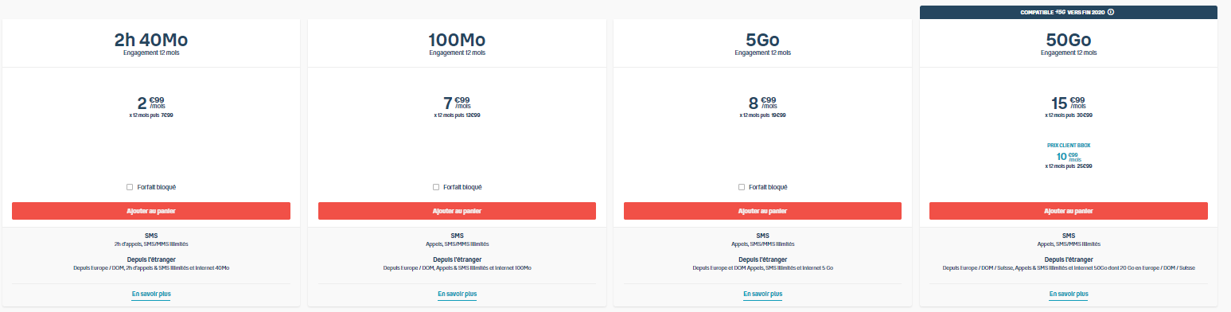
Correspondance entre les clusters et les forfaits Sensation

Slide 7
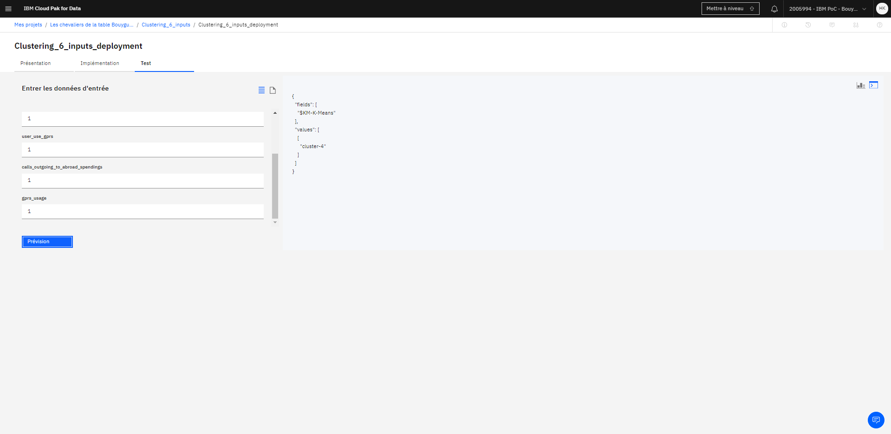
IBM Modele Watson machine learning

Slide 8
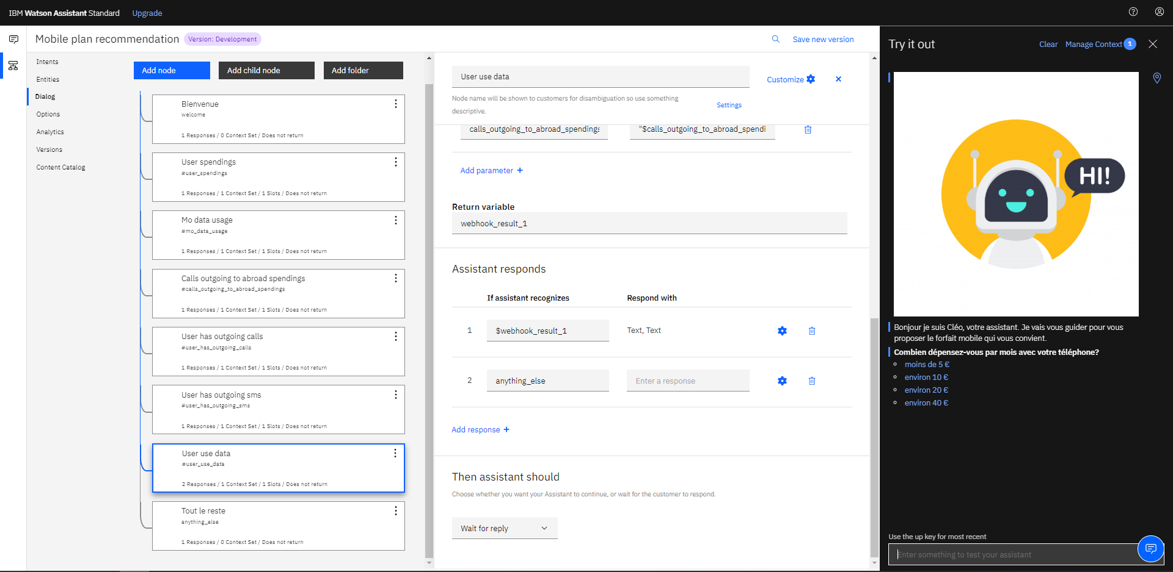
Watson assistant

Slide 9
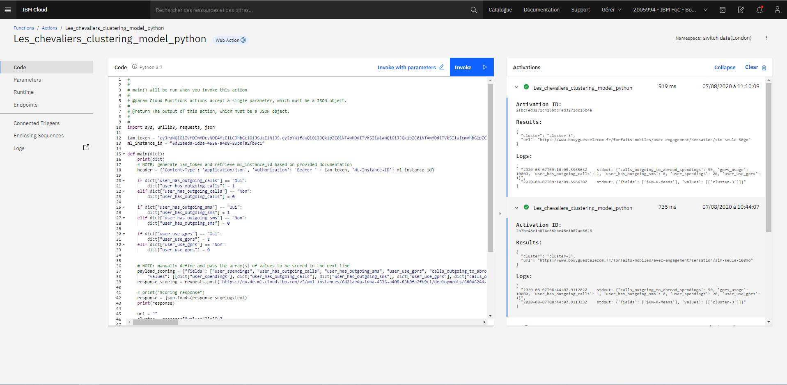
IBM function

Slide 10
To do
Utilisation de la data CRM de ByTel
Déploiement sur un environnement de prod

Slide 11
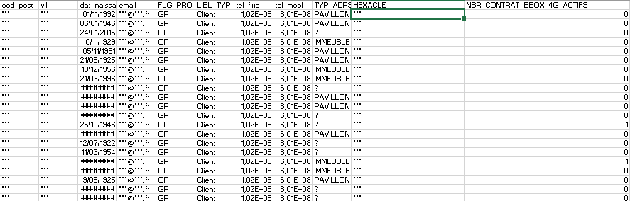
Extrait des data CRM de Bouygues Telecom

Slide 12
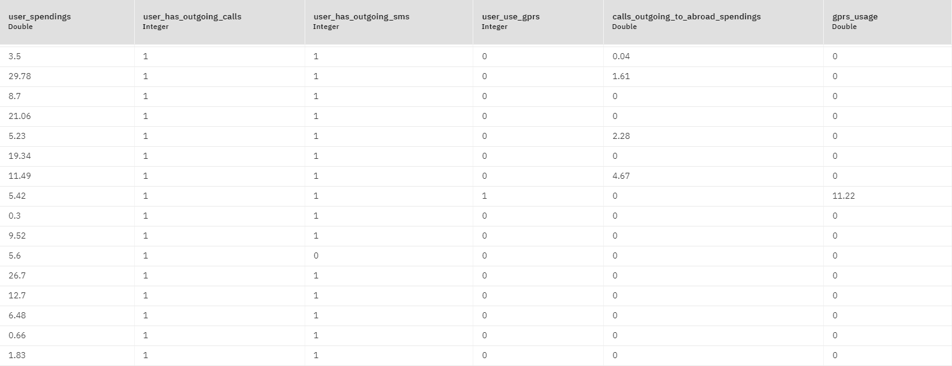
Extrait de l'open dataset

Slide 13
Data CRM de ByTel VS Open data
Plus d'informations permettant de faire apparaître des clusters pertinents avec l'open data
Les data CRM de ByTel ne présentent pas de données chiffrées sur la consommation des clients

